Slide 1

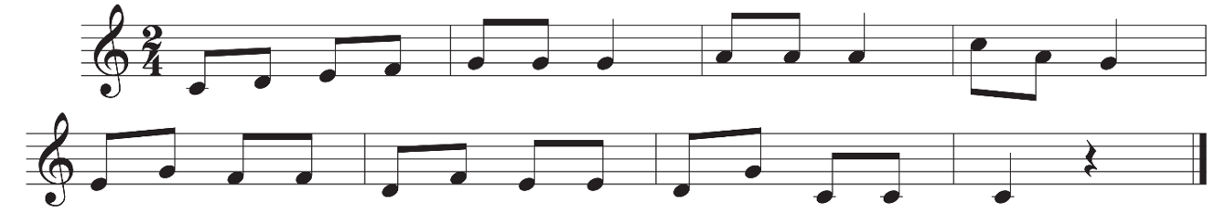
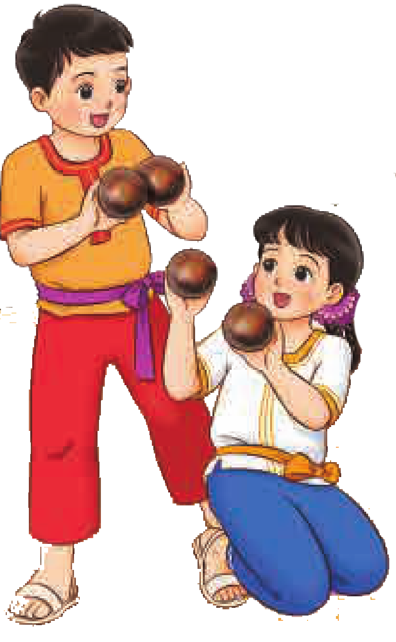
Mở đầu
Đọc tên các nốt lặp lại

Slide 2


TIẾT 8
TỔ CHỨC HOẠT ĐỘNG VẬN DỤNG SÁNG TẠO

Slide 3


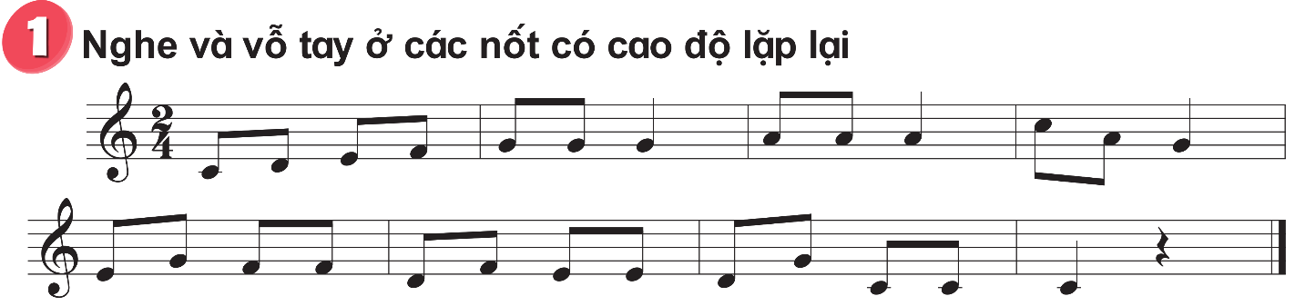
Luyện tập

Slide 4
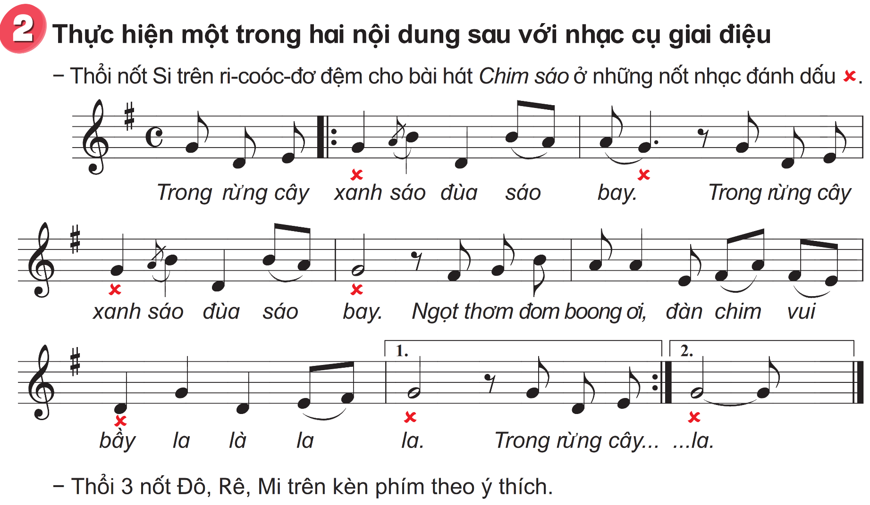


Slide 5
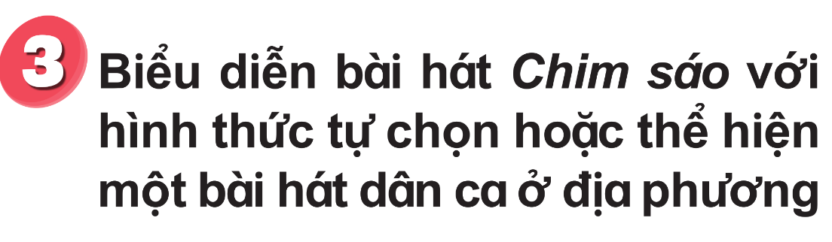
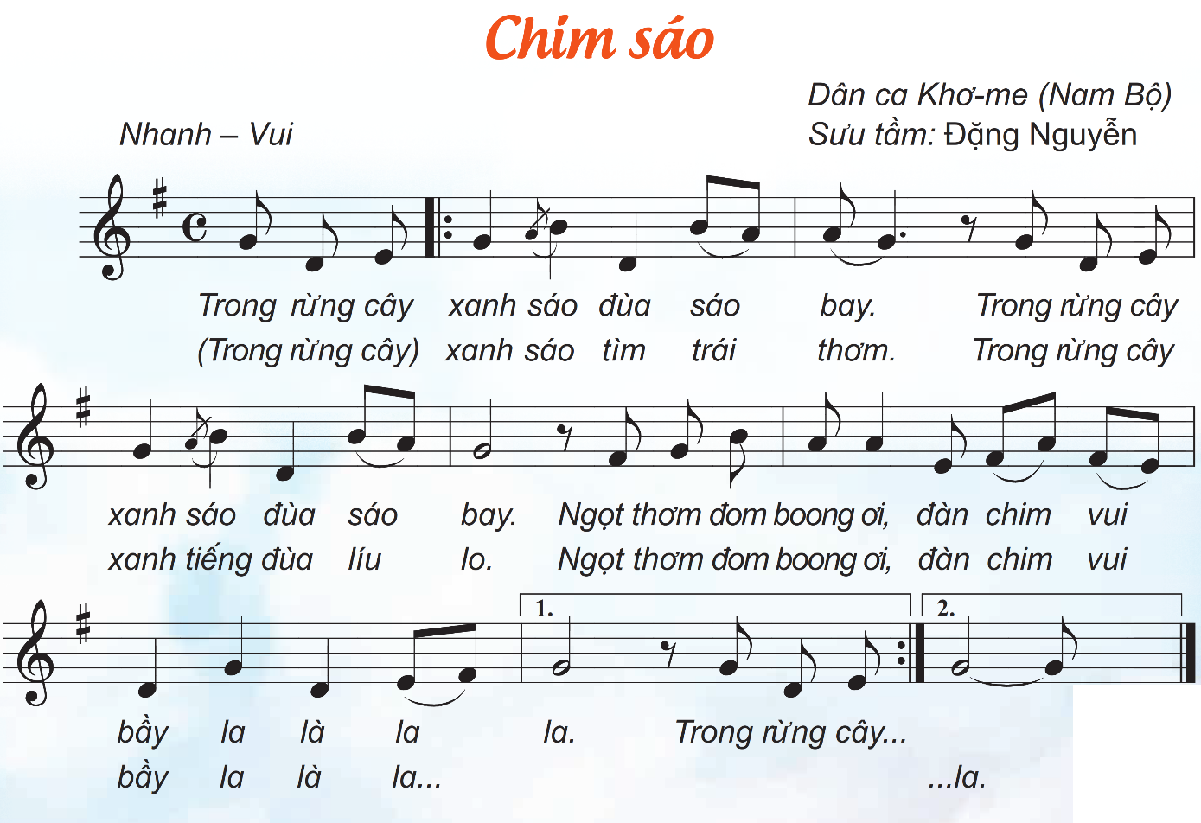

Slide 6



Chúc quý thầy cô mạnh khỏe
Các em học sinh chăm ngoan học giỏi

